Slide 1
Transition
CSS_08
Lee young gook

Slide 2
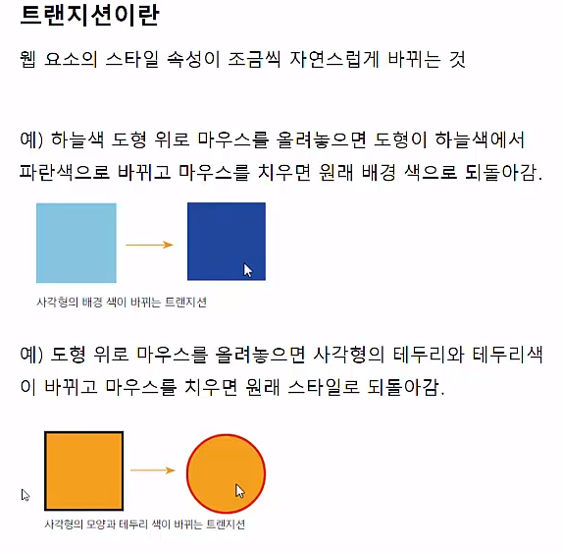
▶ Transition(변화) (01 transition.html)

Slide 3
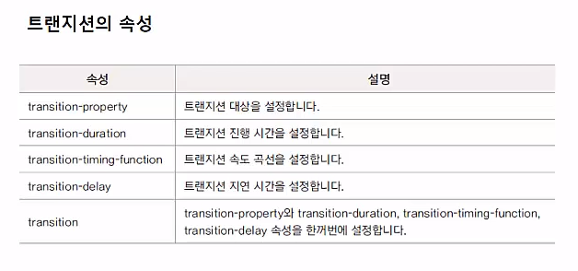
▶ Transition(변화)

Slide 4
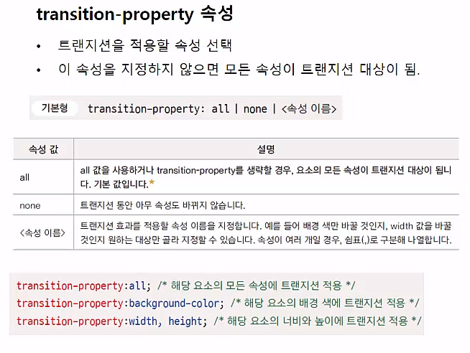
▶ Transition(변화) (02 tr-property_duration.html)

Slide 5
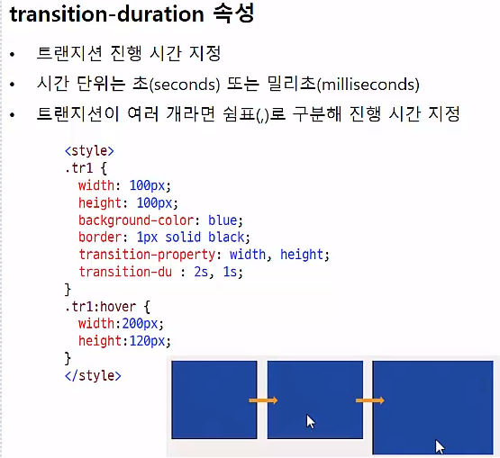
▶ Transition(변화) (02 tr-pro_dur.html)

Slide 6
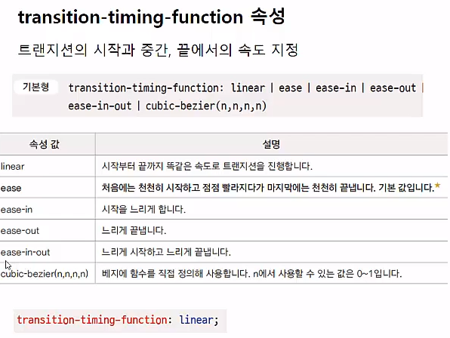
▶ Transition(변화) (03 tr-timing-function.html)

Slide 7
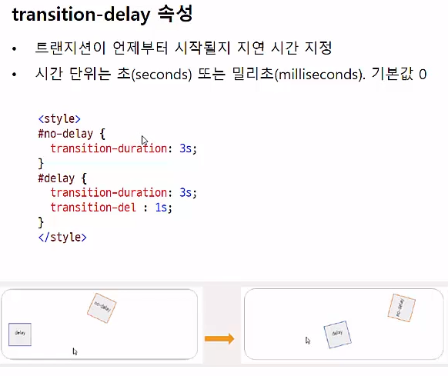
▶ Transition(변화) (04 tr-delay.html)

Slide 8
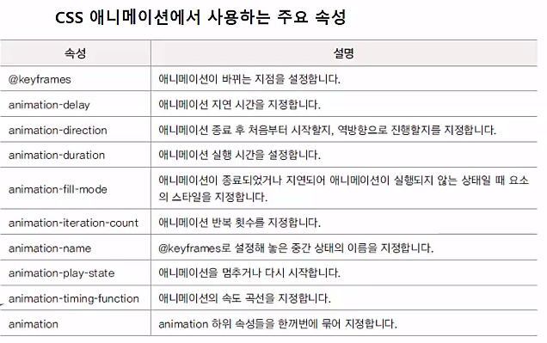
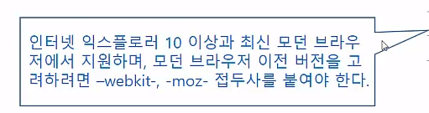
▶ CSS 애니메이션 (05 ani-keyframes.html)

Slide 9
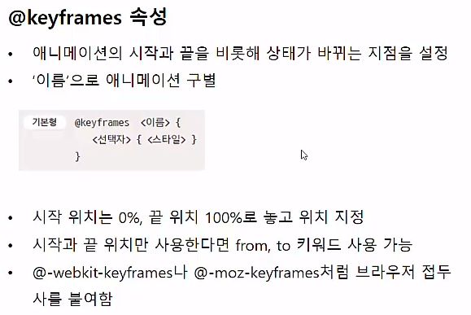
▶ CSS 애니메이션 (05 ani-keyframes.html)

Slide 10
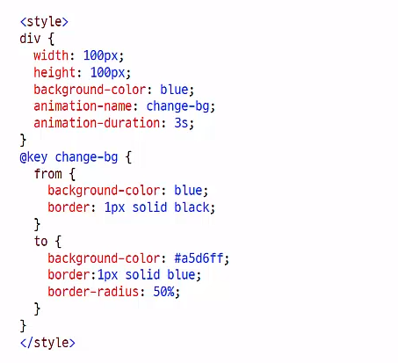
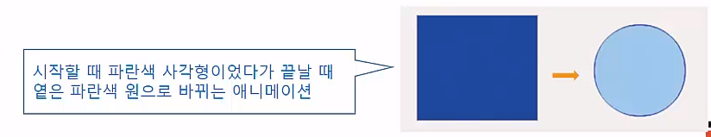
▶ CSS 애니메이션 (05 ani-keyframes.html)

Slide 11
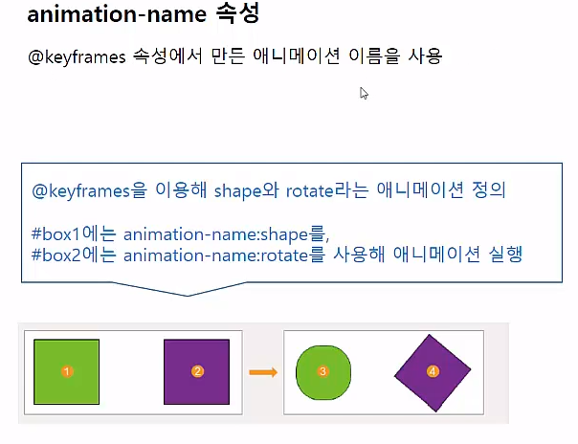
▶ CSS 애니메이션

Slide 12
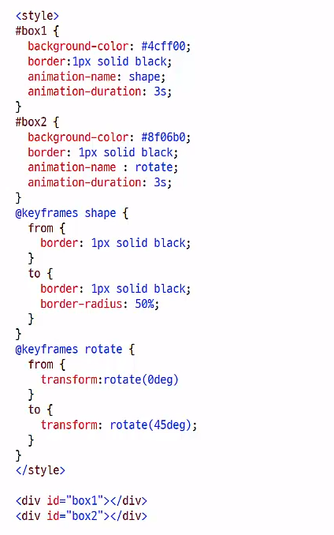
▶ CSS 애니메이션 (06 ani-name.html)

Slide 13
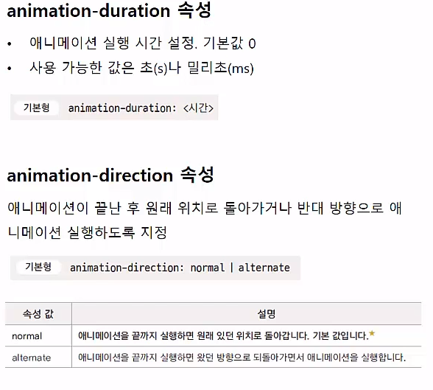
▶ CSS 애니메이션

Slide 14
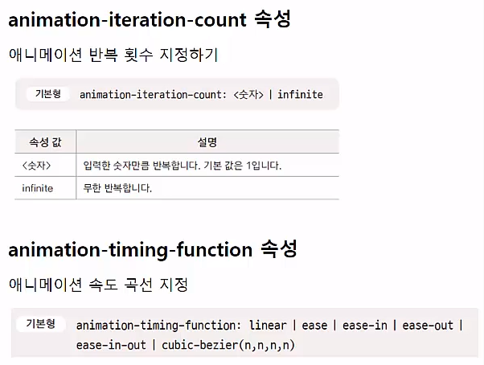
▶ CSS 애니메이션 (07 ani-count.html)

Slide 15
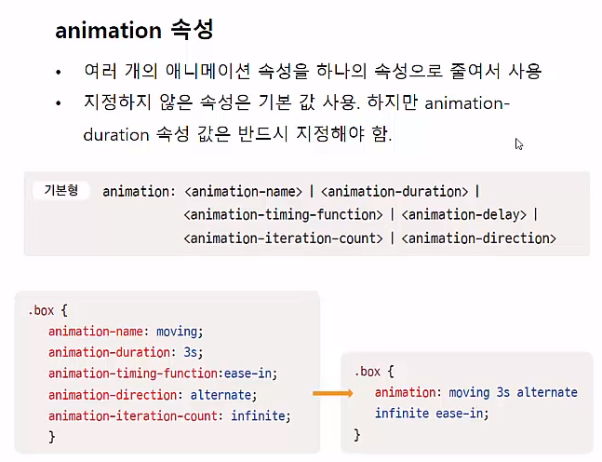
▶ CSS 애니메이션

Slide 16
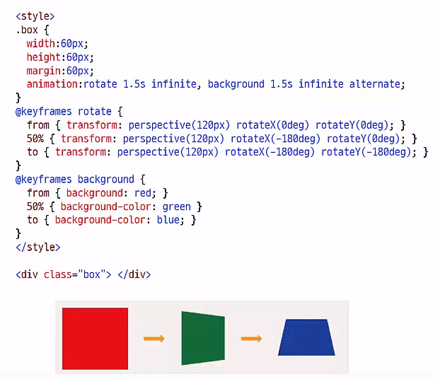
▶ CSS 애니메이션 (08 animation.html)

